Slide 1
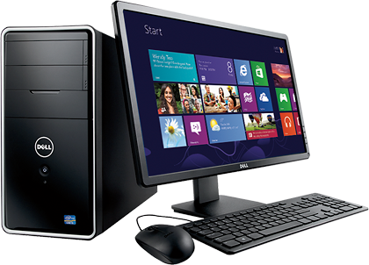
Informatika va axborot texnologiyalari
5- sinf

Slide 2
Uskunalar vazifasini aniqlang:

Slide 3
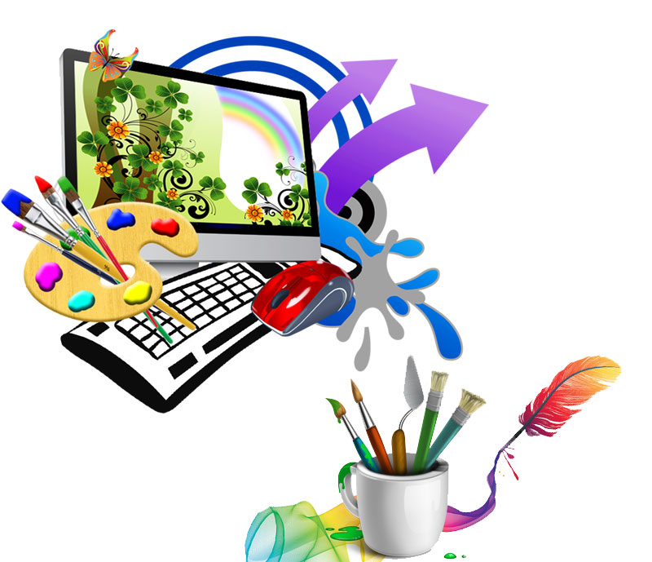
Informatika va axborot texnologiyalari
Mavzu: Grafik muharrir interfeysi va uskunalar paneli

Slide 4
Rasmlar hayotimizda muhim o‘rin tutadi. Zero, eng katta hajmdagi ma’lumotlarni ko‘rish orqali olamiz.

Slide 5
Kompyuter grafikasi
“Kompyuter grafikasi” — kompyuter texnologiyalarining bir qismi bo‘lib, grafik tasvirlarni yaratish va qayta ishlash uchun mo‘ljallangan maxsus dastur va vositalar tizimi.

Slide 6
Grafik muharrirlar
PaintNET
Paint

Slide 7
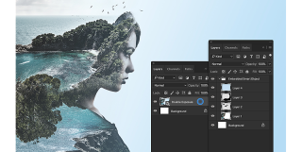
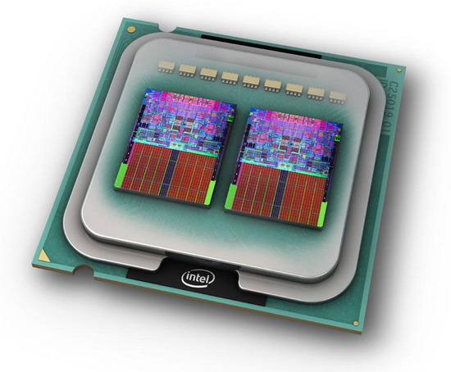
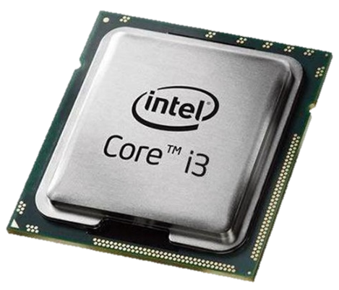
PAINT.NET dasturi va uning imkoniyatlari
dastur qo‘llanilishi va tarqatilishining bepulligi
Photoshop dasturiga o‘xshash interfeysga egaligi;
ikki va to‘rt yadroli mikroprotsessorlar uchun optimallashtirilganligi

Slide 8
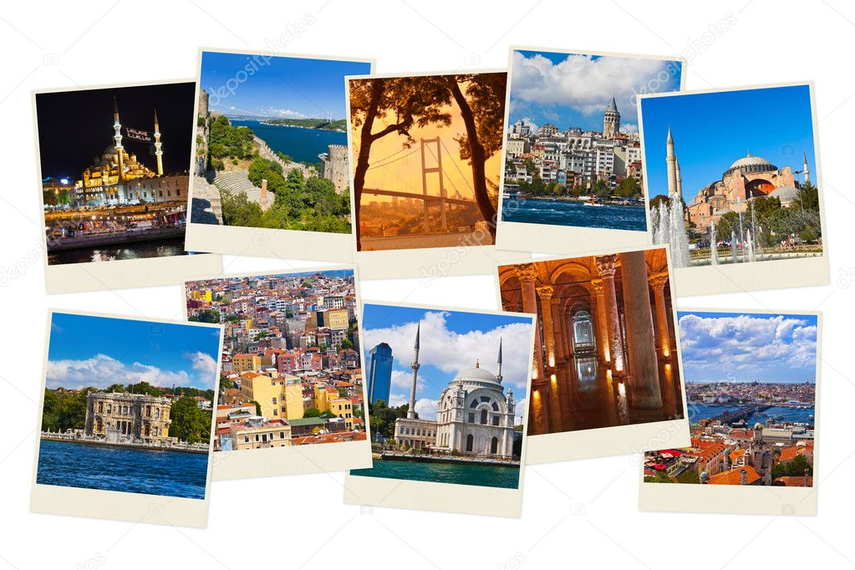
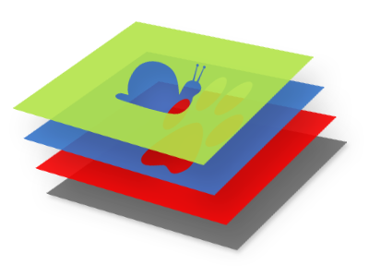
PAINT.NET dasturi va uning imkoniyatlari
bir vaqtning o‘zida bir necha hujjat bilan ishlay olishi
unda ishlash jarayonining qulayligi
qatlamlar bilan ishlashni amalga oshira olishi

Slide 10
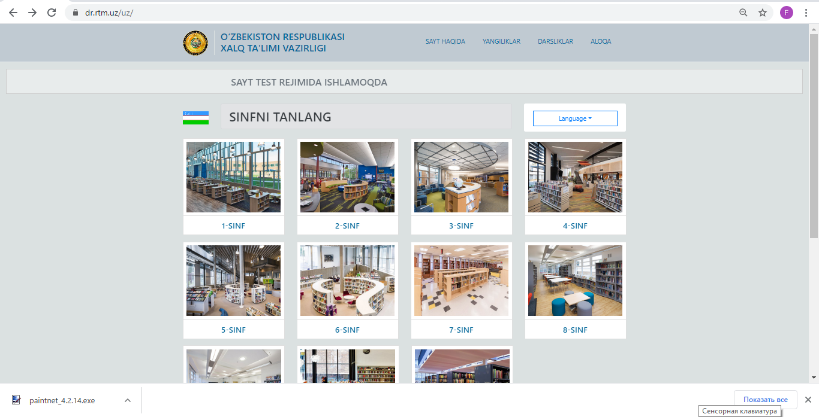
dr.rtm.uz

Slide 11
Softlar

Slide 12
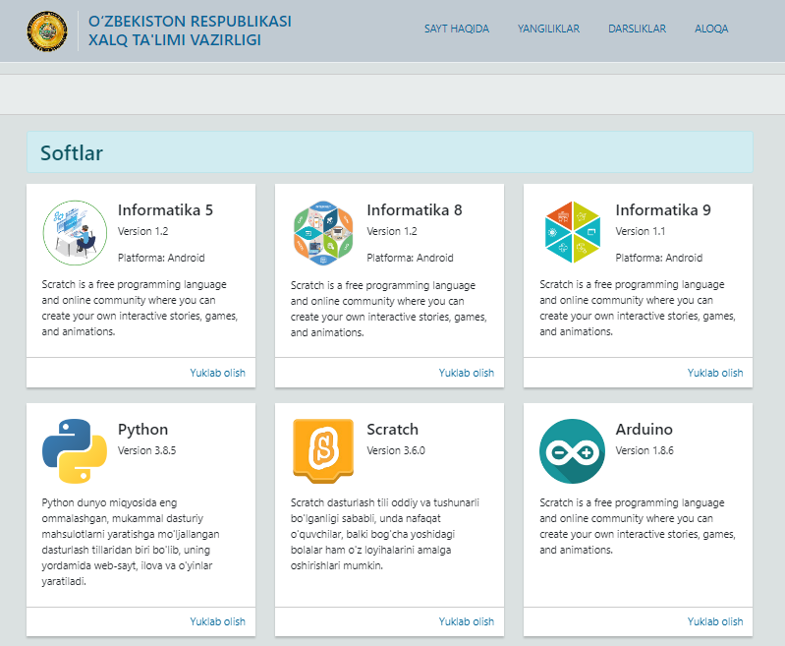
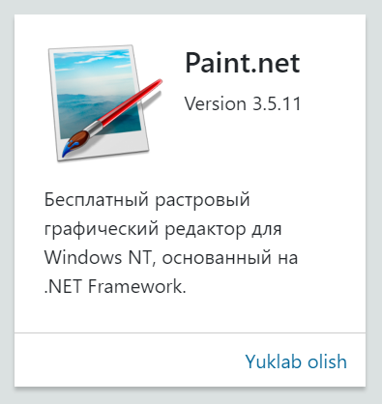
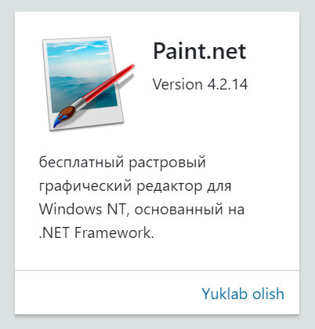

Slide 13
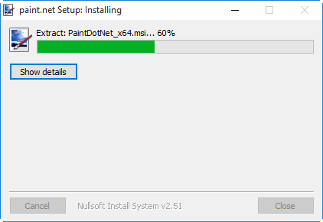
Dasturni o‘rnatish jarayoni

Slide 14
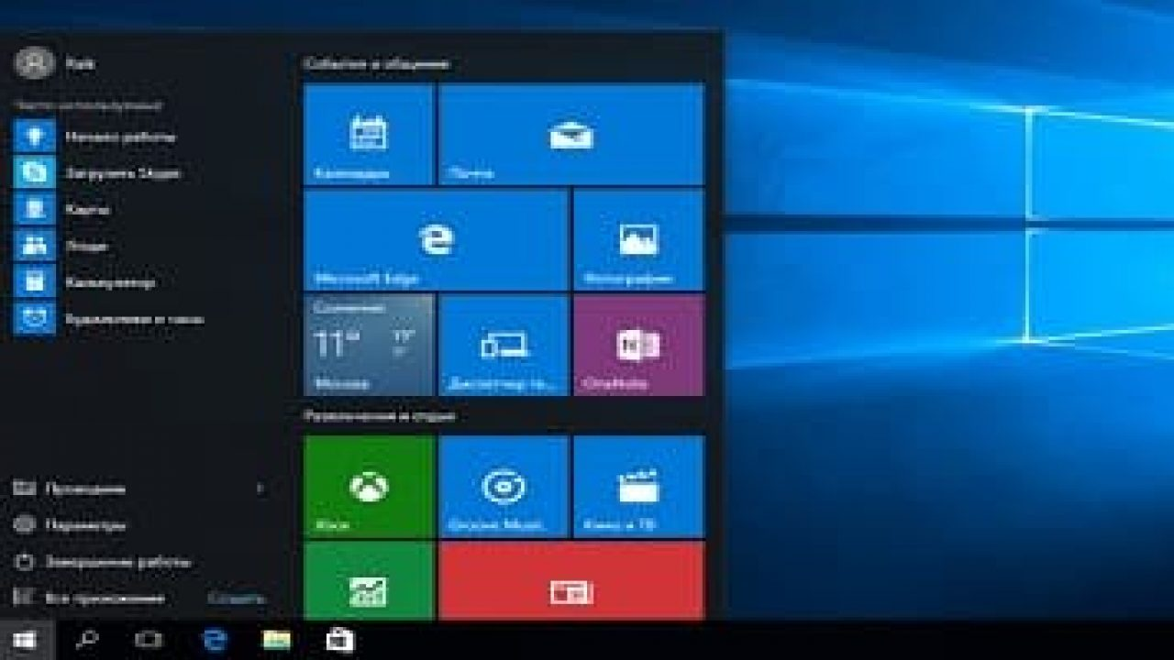
Dasturni ishga tushirish

Slide 15
Dastur interfeysi

Slide 16
Sarlavha satri
Menyu satri
Dastur interfeysi
Rasmlar ro‘yxati
Uskunalar paneli
Tarix oynachasi
Ish maydoni
Qatlamlar oynachasi
Ranglar palitrasi oynachasi
Holatlar satri

Slide 17
Paint.NET dasturi uskunalar paneli
To‘g‘ri to‘rtburchak sohani tanlash |  | Belgilangan sohani siljitish
Lasso |  | Sohani belgilab siljitish
Sohani oval ko‘rinishda belgilash |  | Masshtab
Sehrli tayoqcha |  | Qo‘l
Bo‘yoq |  | Gradiyent

Slide 18
Paint.NET dasturi uskunalar paneli
Mo‘yqalam |  | O‘chirg‘ich
Qalam |  | Pipetka
Klonlashtirish |  | Ranglarni almashtirish
Matn kiritish |  | To‘g‘ri va egri chiziq
To‘g‘ri to‘rtburchak |  | O‘tmas to‘g‘ri to‘rtburchak
Oval |  | Ixtiyoriy shakl

Slide 19
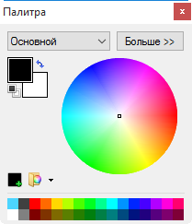
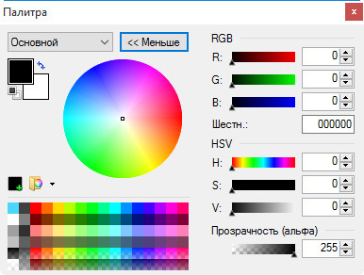
Ranglar palitrasi oynachasi
Palitra oynachalarini F8 tugmachasi yordamida yashirish yoki yana qayta hosil qilish mumkin.

Slide 20
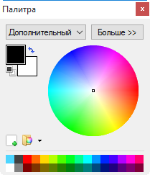
Ranglar palitrasi oynachasi
Oynachalarning bir holatidan ikkinchisiga klaviaturaning lotincha “C” tugmachasi orqali o‘tish mumkin.

Slide 21
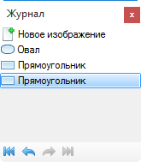
Bajarilgan amallar tarixi
Bu oynacha Журнал (Jurnal) deb ham ataladi. Unda yozib borilgan amallarni ko‘rish, ba’zi amallarga qaytish va uni faollashtirish mumkin.

Slide 22
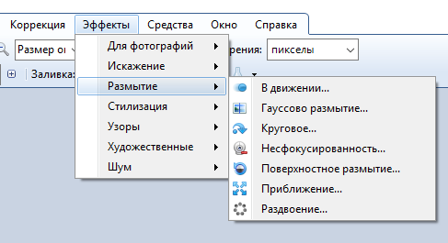
Effektlar
Paint.NET dasturida rasmlarni qayta ishlash maqsadida o‘rnatilgan bir necha standart effektlar mavjud.

Slide 23
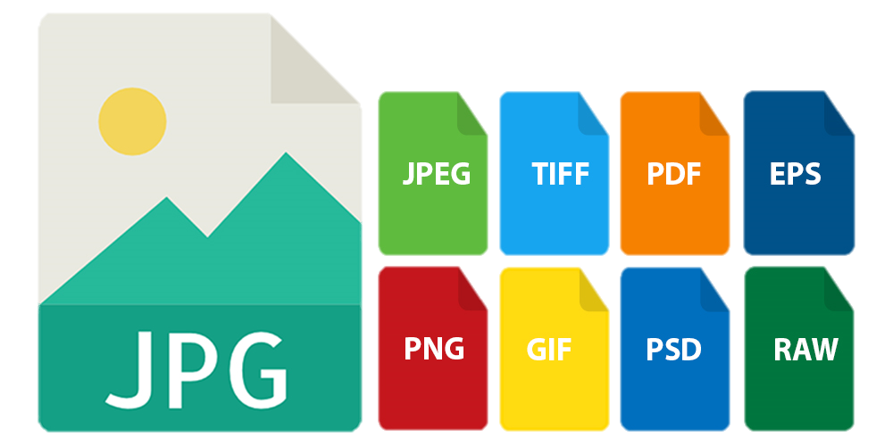
Paint.NET dasturining formati PDN hisoblanadi
BMP
TIFF
SVG
TGA

Slide 24
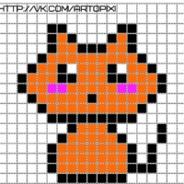
Piksellar
Grafik muharirlarida fayl formati ko‘pincha rasm o‘lchamiga bo‘g‘liq bo‘ladi. Kompyuter texnologiyasida rasm va tasvirlar monitorda joylashgan mayda qora nuqtalar (piksellar) da aks etadi.

Slide 25
Piksel
Piksel so‘zi — Pix (picture, tasvir) so‘zdan va element (eng kichik birlik) so‘zidan olingan.
1 piksel (px) — taxminan 0,1 – 0,3 mm
Unda 3 ta rang mujassamlashgan bo‘ladi:
Red-qizil, Green-yashil, Blue-ko‘k

Slide 26
Mustaqil bajarish uchun topshiriq:
Savollar va topshiriqlar (70-bet)
1-, 2-, 3-, 4- topshiriqlar (Uyga vazifa)

